Slide 1

共享业务规划会出品
评价业务介绍
共享业务-技术部-评价团队
2015/03/04
未来是共享的

Slide 2


目录 Contents
1
评价业务及系统架构
2
业务详细介绍
3
2014总结及2015规划
4
O2O评价相关工作
5
评价相关问题
未来是共享的

Slide 3
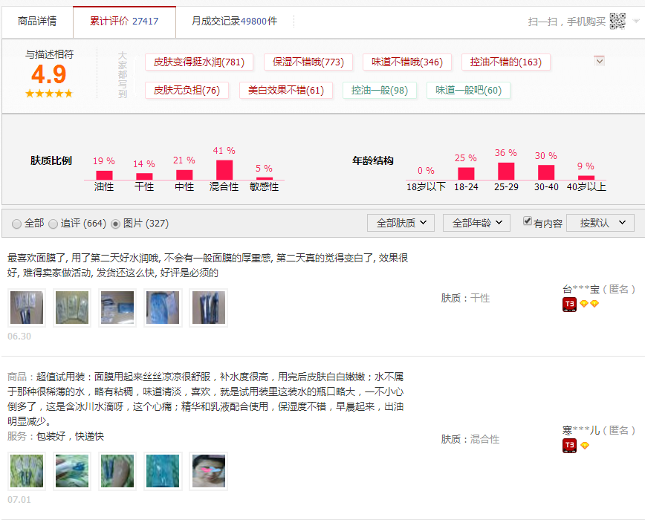
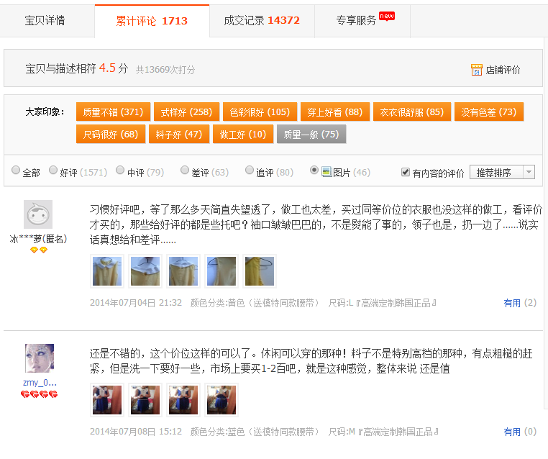
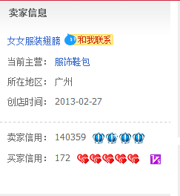
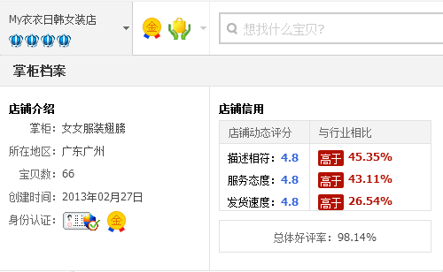
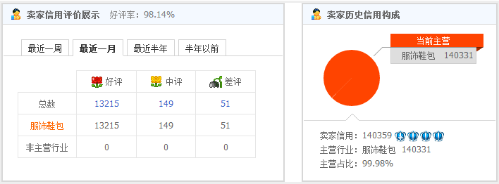
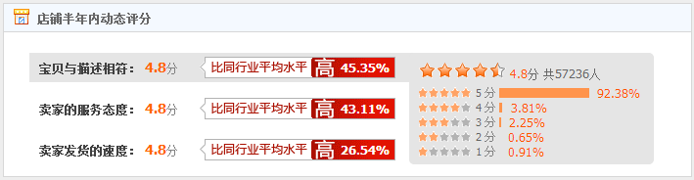
1、快速认识评价
评价
=
内容
+
信用（好中差、DSR）
3
未来是共享的

Slide 4
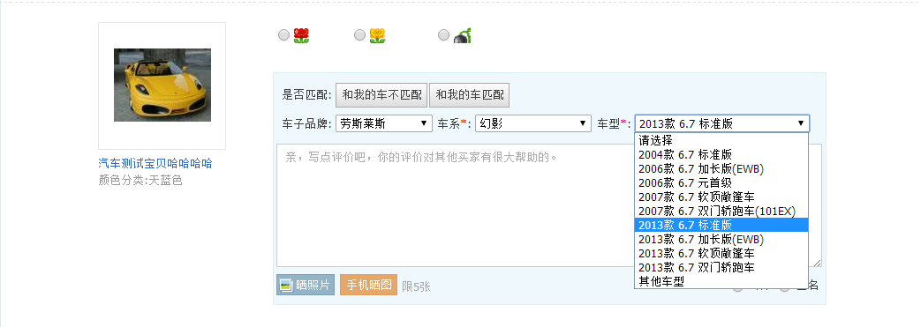
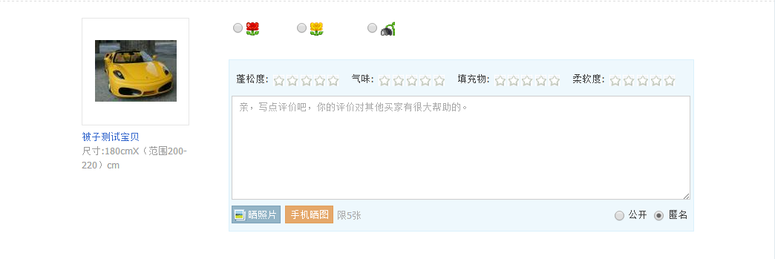
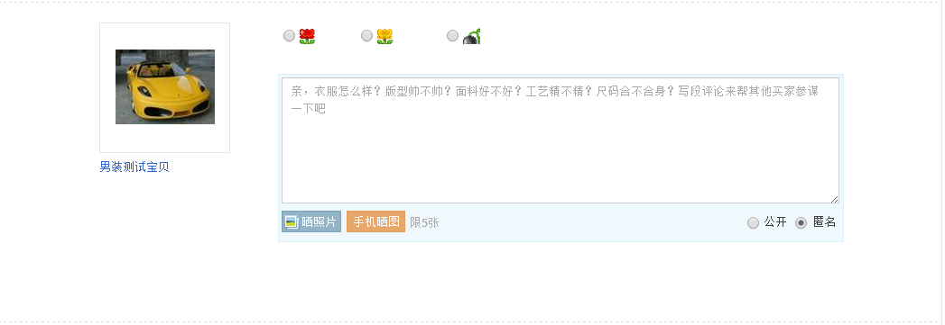
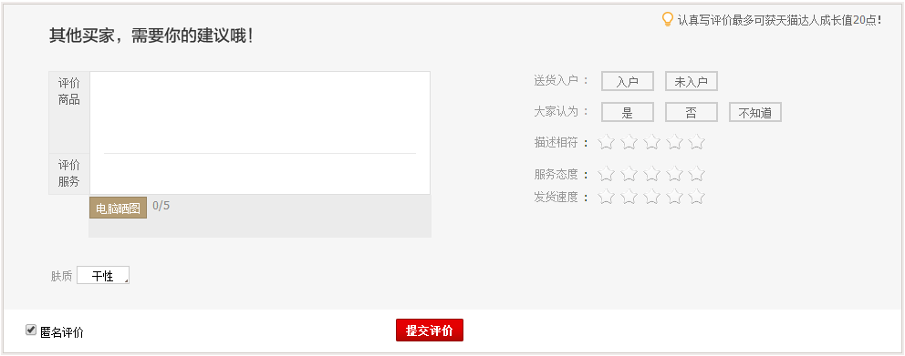
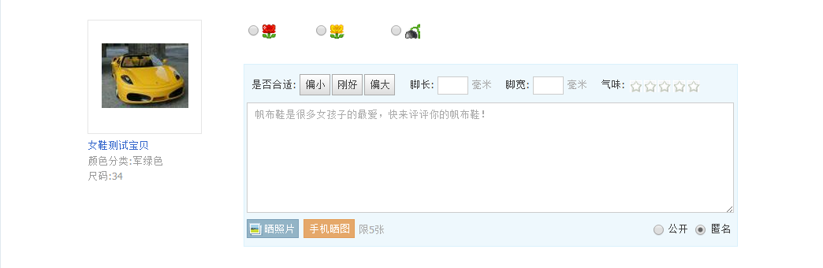
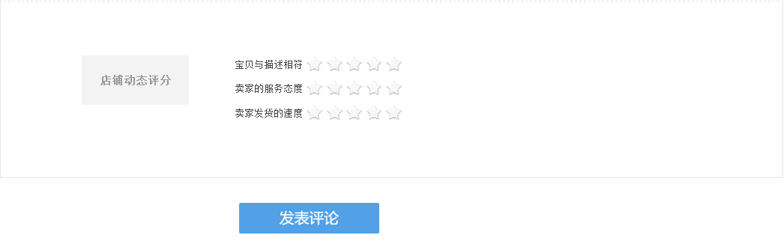
快速认识评价：内容
4
未来是共享的

Slide 5
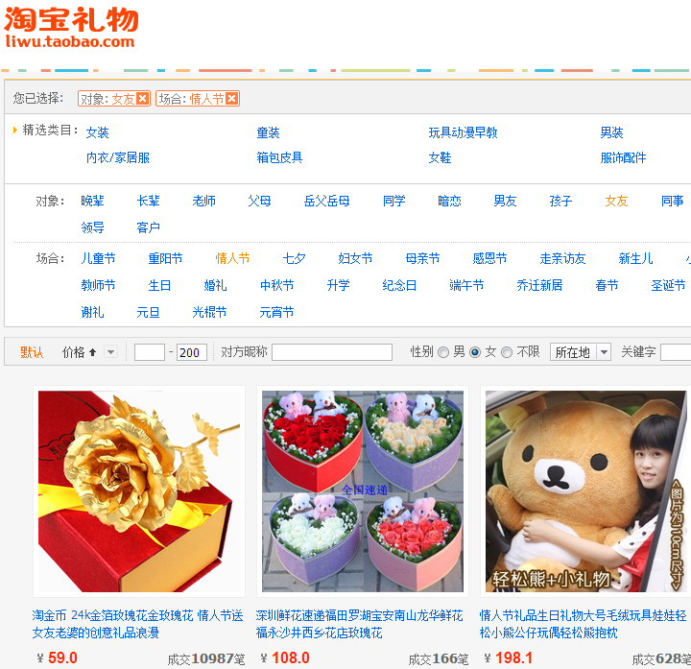
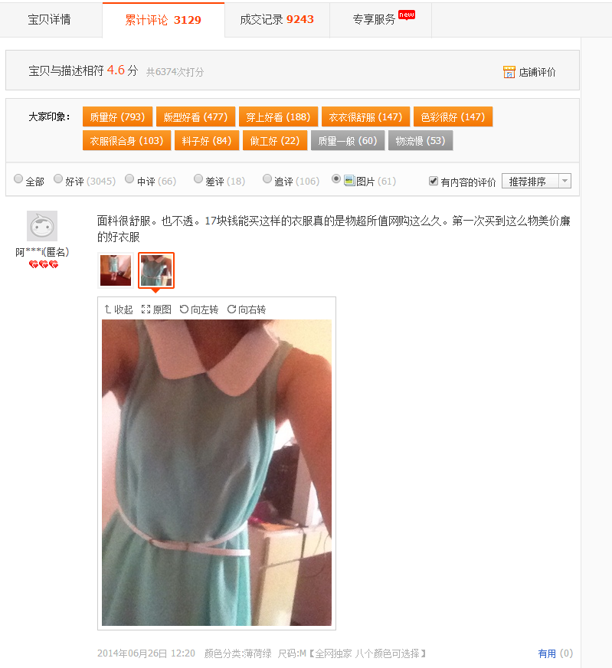
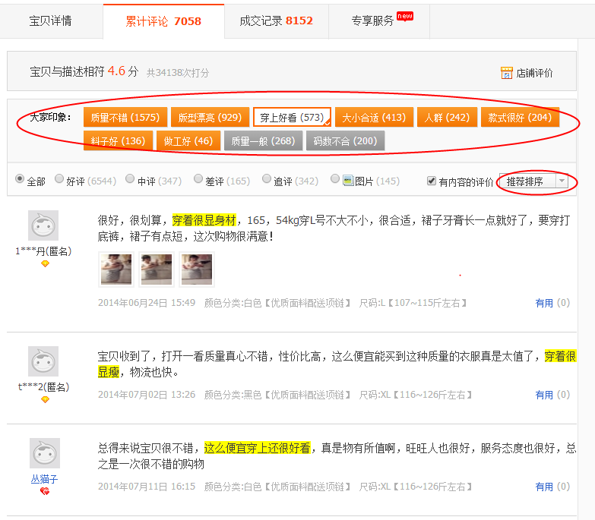
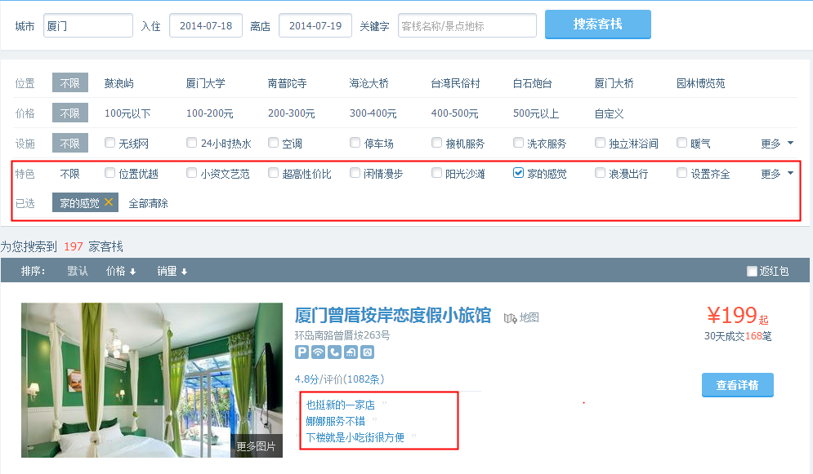
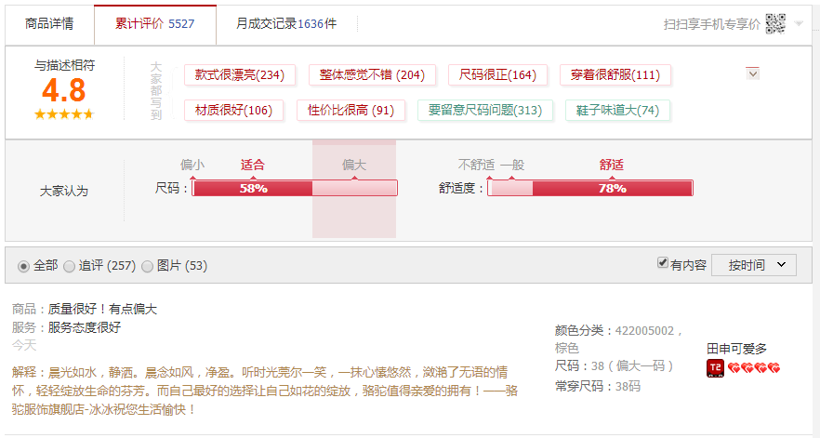
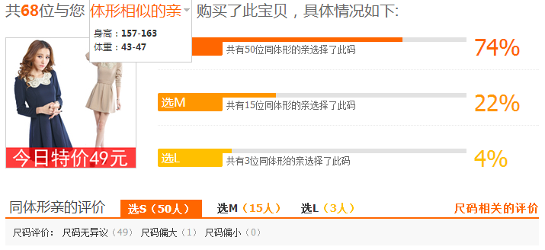
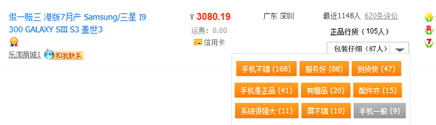
1、快速认识评价：内容
内容应用：语义分析、个性化、图片筛选
标签导购
礼物频道
主搜
尺码推荐
个性化
图片筛选
未来是共享的

Slide 6
1、评价业务及系统架构
评价业务架构
买家
卖家
TOP
无线
各业务方
评价
内容平台
信用体系
评价内容生产
工具
淘宝/天猫信用体系
评论
追加评价
传图
好中差
DSR
评论有礼
解释
类目可配置
……
垂直市场信用体系
语义分析
1688
退款
试用
印象评价
推荐排序
主搜
评论有礼
新农业
二手闲置
服务市场
标签导购
礼物频道
尺码推荐
……
拍卖
数字阅读
……
未来是共享的

Slide 7
评价系统架构
标签输出
内容输出
Detail
店铺评价
垂直市场
导购应用
……
Search
搜索
RateManager
评价前台应用
后台JOB
CRM
淘宝
天猫
1688
商户点评
dump
SNS
TOP
WAP
试用报告
Semantic
语义分析
RateAdmin
评价后台
RateCenter（评价中心）
TC
UIC
IC
TAIR
TTM
离线分析
tddl
HRM
评价历史库
TradeRecord
评价流水日志
云梯
Mysql
dump
精卫
HBase
HBase
4
未来是共享的

Slide 8
2、业务详细介绍
评价的本质就是一个对象对另一个对象的一种动作：
对象
（A）
动作
对象
（B）
好中差
买家
打分
人
商品
卖家
写评论
传图
门店
第三方
语音
服务
……
视频
……
……
未来是共享的

Slide 9
评价整体业务概况
交易评价
O2O评价
淘宝
天猫
1688
售后评价
门店评价
服务评价
普通集市交易
普通天猫交易
普通1688交易
售后卖家评价
电子凭证交易
电子凭证交易
电子凭证
聚划算
国家采购
售后客服评价
淘宝汽车
生活服务
二手闲置
机票
……
……
婚庆
淘宝教育
服务市场
商超
KTV
美容
拍卖
新农业
淘宝本地生活
理发
……
……
……
……
未来是共享的

Slide 10
评价内容相关业务
买家/卖家发表评价
PC/WAP
一般性筛选
买家追加评价
内容生产
评价管理（修改/删除/解释）
个性化评价聚合
内容聚合
评价详情（修改/删除/解释）
图片评价聚合
ISV第三方工具
语义分析标签抽取及聚合
商品维度
Detail（PC/WAP）
买家/卖家信用评价页面
用户维度
评价管理页面
内容展示
单条评价
评价详情
垂直行业
异步接口（机票、女装、3C）
ISV工具
第三方开发者
未来是共享的

Slide 11
信用体系相关业务
买家信用等级
好中差
信用累计
星钻冠
淘宝
卖家信用等级
汇总聚合
星钻冠
DSR
店铺DSR评分
信用生产
DSR
汇总聚合
商品DSR评分
天猫
DSR
店铺DSR评分
个人主页
detail
聚划算报名
店铺
P4P
其他
招商报名
招商审核
搜索
前台导购
信用应用
千牛旺旺
品控审核
推荐
VIP体系
垂直导购
未来是共享的

Slide 12
3、2014总结及2015规划
2014总结
无线
无线追评&多屏联动
码上购项目
炒信整治
虚假交易新规（一期及二期）
低价商品炒信
恶意评价管控
广告处理
广告评价识别及屏蔽
安全广告埋点及屏蔽
安全
CRM增加ACL及OPLOG
广告图片及内容处理
评价信息安全防控
评价反爬虫
系统改造
天猫评价回迁
单元化改造
双十一双十二系统稳定性
评价回流云梯1迁移云梯2
业务扩展
O2O门店评价
售后评价接入
Detail引入试用报告
未来是共享的

Slide 13
2015规划
无线
评价无线共建
无线组件输出（百川）
信用
信用体系改造
内容质量提升
广告评价处理合并
炒信/恶意评价整治
优质内容透出
安全
后台运维工具建设
评价生命周期日志
反爬虫
系统改造
评价模型升级
评价稳定性改进
业务扩展
多维度评价（O2O）
评价提问项目
未来是共享的
Notes:
评价稳定性改进：
1、系统接入BCP对账，尽早发现数据相关问题； 2、增加系统P1、P2故障监控日志； 3、丰富评价后台操作日志，增加链路监控； 4、DB相关清理及架构优化； 5、时间程序迁移及优化；

Slide 14
4、O2O评价相关工作
O2O抽象模型
电子凭证
消费者
下单
线上店铺
消费者
导购宝
搜索列表
PC端
搜索列表
无敌卡
商品详情
手机端
门店体系 （建立关系）
商品详情
门店详情
关联
关联
评分及评论数
线下消费
完成交易
订单管理
缓存
搜索
线下门店
评价入口
卡券包
评论列表
离线job、datax （评分、评论数）
评论内容
线上店铺评价
DSR评分
评价体系
写入
dump
云梯
DB
评价传图
线下门店评价
个性化评价
商户端/商户后台
评价回复、筛选
追加评价
后台评价管理
用户端（我的评价）
评价查看、修改、追加评价、点赞
小二后台
查看、修改、删除等
未来是共享的

Slide 15
一期产品概述及目标
本地生活（餐饮）、汽车行业、零售O2O等多个业务，在用户的购买决策过程中，需要选择计划前往的门店，而后，才会做出购买决策。
用户选择计划前往的门店时，地理位置和门店评价是用户做出决策的关键。
因此，需要在商户中心门店数据（门店名、地址、经纬度）的基础上建立起一套适合本地生活的评价体系。
一期目标搭建起门店评价框架模型，选择可获取门店的交易链路进行门店评价；
未来是共享的

Slide 16
需要开发的功能
功能名称 | 功能列表 | 优先级 | 备注
电子凭证核销 辨识待评价门店 | 电子凭证验证账号与门店一一对应关系 | P0 | 一期
 | 在核销时进行埋点 |  | 待定
 | 提供门店选择给商家 |  | 待定
评价信息结构 | 1.增加门店评价维度 | P0 | 一期
 | 2.支持针对不同行业的门店个性化评价 | P1 | 待定
 | 3.支持文字性描述评价 | P0 | 一期
 | 4.支持上传图片 | P1 | 一期
 | 5.支持分享功能 | P2 | 待定
 | 6.DSR机制 | P2 | 待定
评价透出改造 | 1.搜索/列表透出 | P0 | 一期
 | 2.商品详情端透出 | P1 | 待定
 | 3.门店详情端透出 | P1 | 待定
 | 4.评价信息比较（类天猫/淘宝） | P1 | 待定
评价管理 | 1.支持评价回复 | P1 | 待定
 | 2.支持对评价筛选 | P1 | 待定
 | 3.恶意评价管理 | P2 | 待定
未来是共享的

Slide 17
二期相关工作
类型 | 需求点 | 描述 | 优先级 | 备注
多次评价 | 电子凭证订单允许多评价 | 针对一笔电子凭证订单可以多次核销功能支持多次评价 | P0 | 淘宝
多角色评价 | 对服务者评价 | 消费者在手淘端对服务者进行评价 | P1 | 淘宝
 |  | 消费者在pc端对服务者进行评价 | P0 | 淘宝
 | 对门店评价 | 消费者在手淘端对门店进行评价 | P0 | 淘宝
多维度评价 | 个性化评价 | 支持个性化的评价信息 | P0 | 淘宝
未来是共享的

Slide 18
5、评价相关问题
1、缺少共享PD支持
2、淘宝评价体系问题（炒信，差评师，改差评师）。
3、数据安全顽疾（广告，涉政涉黄）
4、涉及天猫、淘宝、无线等多个团队合作的需求沟通起来很吃力
5、需要支持的业务太多，需求繁多，开发和测试资源都很紧张
6、业务模型老旧，系统体系落后，支持新业务非常吃力。
未来是共享的

Slide 19

未 来 是 共 享 的
共享业务规划会出品
未来是共享的

